Slide 1

МИНИСТЕРСТВО НАУКИ И ВЫСШЕГО ОБРАЗОВАНИЯ РОССИЙСКОЙ ФЕДЕРАЦИИ
МИРЭА – РОССИЙСКИЙ ТЕХНОЛОГИЧЕСКИЙ УНИВЕРСИТЕТ
Институт тонких химических технологий
Кафедра физики и технической механики
Лекция №6
Магнитное поле в вакууме.
Лектор: доцент Комова Н.Н.

Slide 2
МАГНИТНОЕ ПОЛЕ В ВАКУУМЕ
1. Характеристики магнитного поля. Вектор магнитной индукции. Линии магнитной индукции
2. Закон Био-Савара-Лапласа и его применение.
3. Теорема о циркуляции вектора магнитной индукции в вакууме.
4.Закон Ампера.
5. Взаимодействие прямолинейных проводников с током.

Slide 3
Магнитное поле представляет собой особую форму материи и проявляется в пространстве в виде определенного рода сил, которые легко обнаруживаются по своему действию на намагниченные тела. Действие этих сил на намагниченные тела объясняется наличием в телах быстро движущихся внутримолекулярных электрических зарядов.
Источниками магнитного поля являются движущиеся электрические заряды (токи). Магнитное поле возникает в пространстве, окружающем проводники с током, подобно тому, как в пространстве, окружающем неподвижные электрические заряды, возникает электрическое поле.
Возникновение специфических сил в пространстве возле проводников с током наблюдал Ханс Эрстед.

Slide 4
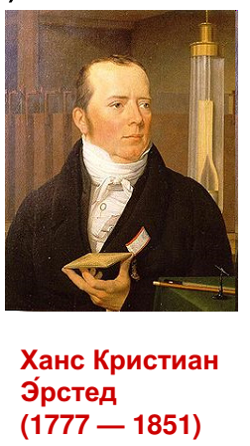
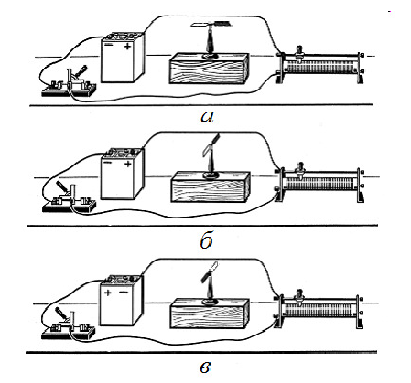
Опыт Эрстеда (1820)
Магнитная стрелка отклоняется от положения равновесия, если рядом с ней находится проводник с током.
Магнитная стрелка отклоняется от положения равновесия, если рядом с ней находится проводник с током.

Slide 5
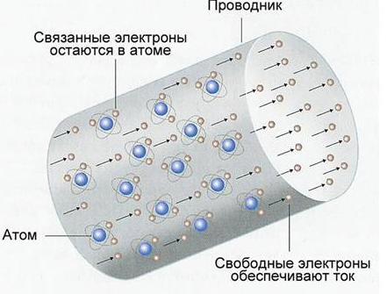
Магнитное поле постоянных магнитов также создается электрическими микротоками, циркулирующими внутри молекул вещества (гипотеза Ампера).
Ученые XIX века пытались создать теорию магнитного поля по аналогии с электростатикой, вводя в рассмотрение так называемые магнитные заряды двух знаков (например, северный N и южный S полюса магнитной стрелки). Однако, опыт показывает, что изолированных магнитных зарядов не существует.
Магнитное поле токов принципиально отличается от электрического поля. Магнитное поле, в отличие от электрического, оказывает силовое действие только на движущиеся заряды (токи).
Для описания магнитного поля необходимо ввести силовую характеристику поля, аналогичную вектору напряженности электрического поля Е.
Такой характеристикой является вектор магнитной индукции В. Вектор магнитной индукции В определяет силы, действующие на токи или движущиеся заряды в магнитном поле.

Slide 6


Электрическое поле
Магнитное поле
Электрическое поле возникает в пространстве, где существуют электрические заряды как неподвижные, так и подвижные
Магнитное поле возникает только при наличии движущихся зарядов.
Магнитных зарядов в природе нет
Электрическое поле действует как на неподвижные, так и на движущиеся в нем электрические заряды
Магнитное поле действует только на движущиеся заряды
Характер поля
Электрическое поле -потенциальное
Магнитное поле - вихревое
+σ
-σ
S
I

Slide 7
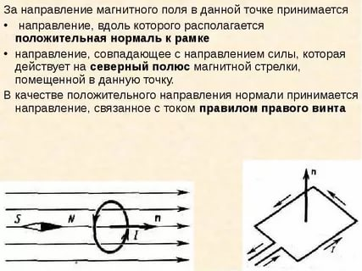
Опыты показывают, что магнитное поле оказывает на рамку с током ориентирующее действие, поворачивая ее определенным образом. Этот результат используется для выбора направления силового вектора магнитного поля. За направление вектора магнитной индукции в данной точке принимается направление, вдоль которого располагается положительная нормаль к рамке.

Slide 8
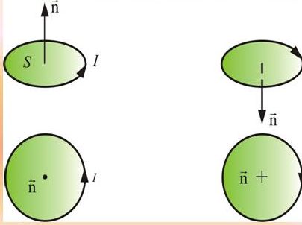
При исследовании магнитного поля пользуются замкнутым плоским контуром с током (рамка с током), линейные размеры которого малы по сравнению с расстоянием до токов, образующих магнитное поле. Ориентация контура в пространстве определяется направлением нормали к контуру. Направление нормали задается правилом правого винта: за положительное направление нормали принимается направление поступательного движения винта, головка которого вращается в направлении тока, текущего в рамке.

Slide 9
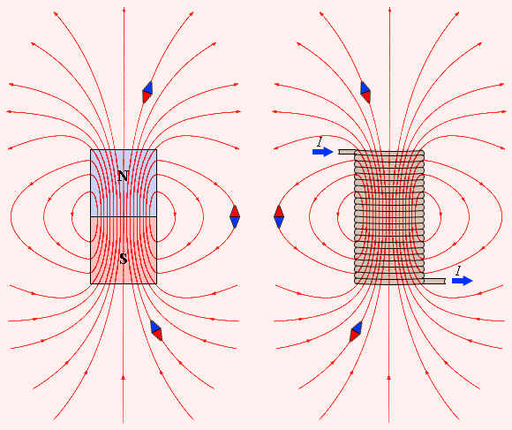
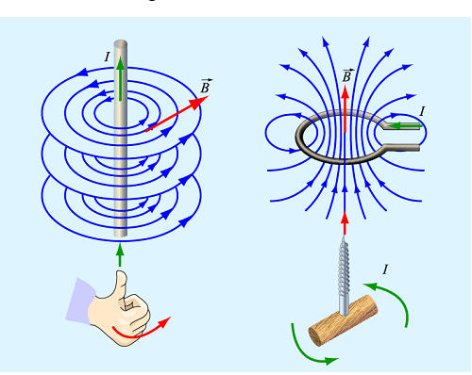
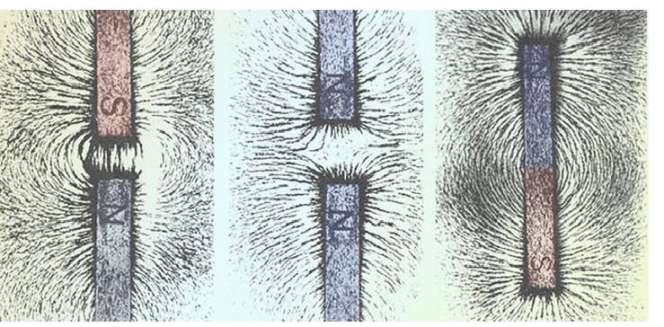
За положительное направление вектора В принимается направление от южного полюса S к северному полюсу N магнитной стрелки, свободно устанавливающейся в магнитном поле.
Исследуя магнитное поле, создаваемое током или постоянным магнитом, с помощью маленькой магнитной стрелки, можно в каждой точке пространства определить направление вектора В. Такое исследование позволяет представить пространственную структуру магнитного поля.

Slide 10
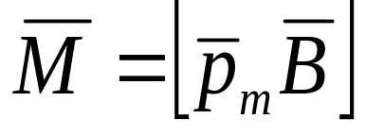
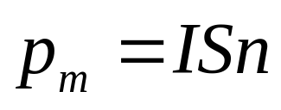
Для количественного описания магнитного поля можно использовать рамку с током. Так как рамка с током испытывает ориентирующее действие поля, то на нее в магнитном поле действует пара сил.
Вращающий момент сил зависит как от свойств поля в данной точке, так и от свойств рамки
р _{т} - вектор магнитного момента рамки с током;
В - вектор магнитной индукции(количественная характеристика магнитного поля).
Для плоского контура с током I
S — площадь поверхности контура(рамки); п — единичный вектор нормали к поверхности рамки

Slide 11









Магнитная индукция характеризует силовое действие магнитного поля на ток (аналогично, характеризует силовое действие электрического поля на заряд).
- силовая характеристика магнитного поля, ее можно изобразить с помощью магнитных силовых линий.
Линиями магнитной индукции называются кривые, касательные к которым в каждой точке совпадают с направлением вектора в этой точке
Поскольку - момент силы и - магнитный момент являются характеристиками вращательного движения, то можно предположить, что магнитное поле – вихревое.
Условились, за направление принимать направление северного конца магнитной стрелки.
Силовые линии выходят из северного полюса, а входят, соответственно, в южный полюс магнита.
I

Slide 12

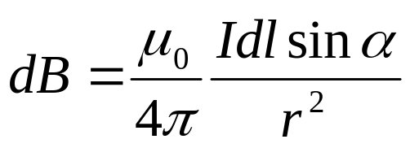



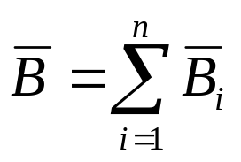
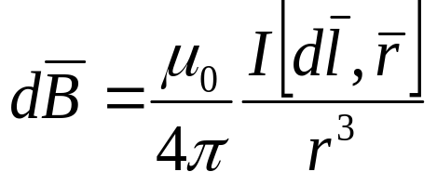
Закон Био – Савара - Лапласа
Закон Био – Савара – Лапласа формулируется так:
Любой элемент dl проводника с током I создает в окружающем пространстве на расстоянии r под углом α магнитное поле индукцией dB
I
Магнитная постоянная
α
Направление магнитной индукции определяется по правилу буравчика (правило правого винта)
Вдоль проводника поле не возникает!

Slide 13

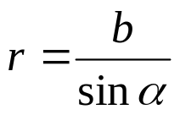
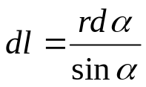

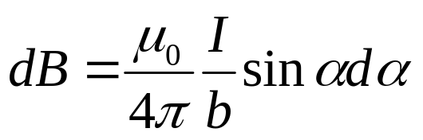


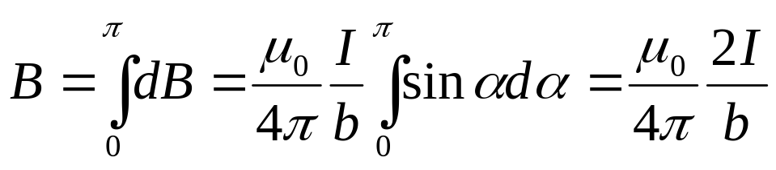
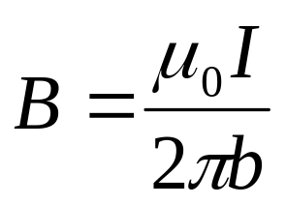
Применение закона Био – Савара – Лапласа к расчету полей
Магнитное поле прямого тока
Все векторы от произвольных элементарных участков dl имеют одинаковое направление, Поэтому сложение векторов можно заменить сложением модулей.
I
A
b
α
dα
;
rdα
Магнитное поле бесконечно длинного проводника с током

Slide 14













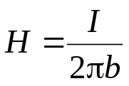
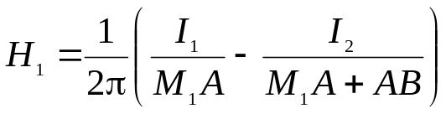
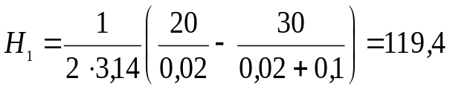
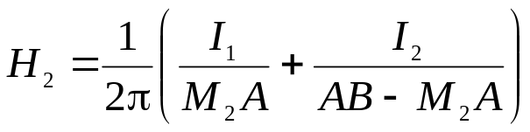
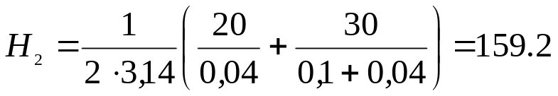
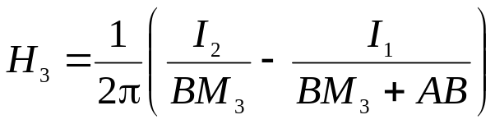
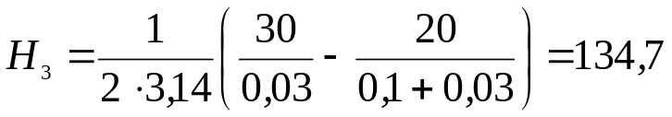
;
Поле от двух проводников
На рисунке изображены сечения двух прямолинейных бесконечно длинных проводников с токами. Расстояние между проводниками АВ = 10 см. Токи I₁ =20A, I₂ =30A. Найти напряженность магнитного пол, вызванного токами I₁ и I₂ в точках
М₁, М₂ и М₃ .
Найти:
Расстояния М₁А = 2 см, АМ₂ = 4 см и ВМ₃ = 3 см.
М₁
_{I}
А
М₂
В
М₃

Slide 15

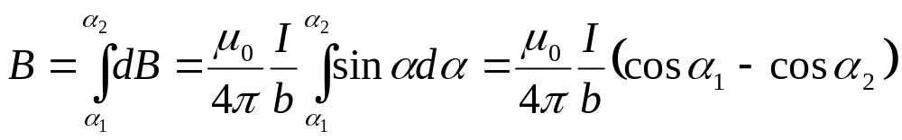

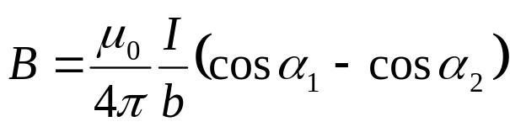


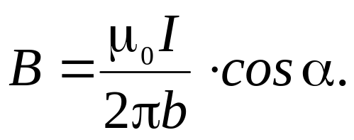

Магнитное поле конечного проводника c током
α₁
α₁
I
b
l
r
α₂
dl
Симметричный проводник с током
α
b
I
α

Slide 16




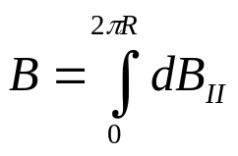


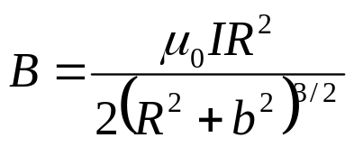
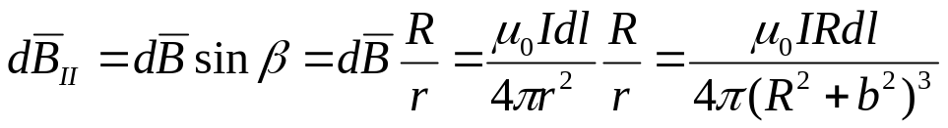
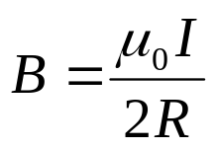

Магнитное поле на оси кругового витка с током
R
I
b
β
A
β
dBII
O
Магнитное поле в центре кругового витка с током
B
I
При b=0
0

Slide 17
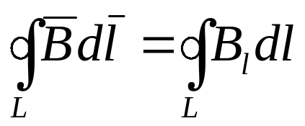
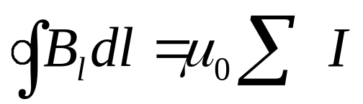
Циркуляция вектора магнитного поля в вакууме
Циркуляцией вектора В по заданному замкнутому контуру называется интеграл
dl— вектор элементарной длины контура, направленной вдоль обхода контура;
B _{l}= В cos α — составляющая вектора В в направлении касательной к контуру .
α — угол между векторами В и dl.
Закон полного тока для магнитного поля в вакууме (теорема о циркуляции вектора В):
Циркуляция вектора В по произвольному замкнутому контуру равна произведению магнитной постоянной μ ₀ на алгебраическую
сумму токов, охватываемых этим контуром:

Slide 18
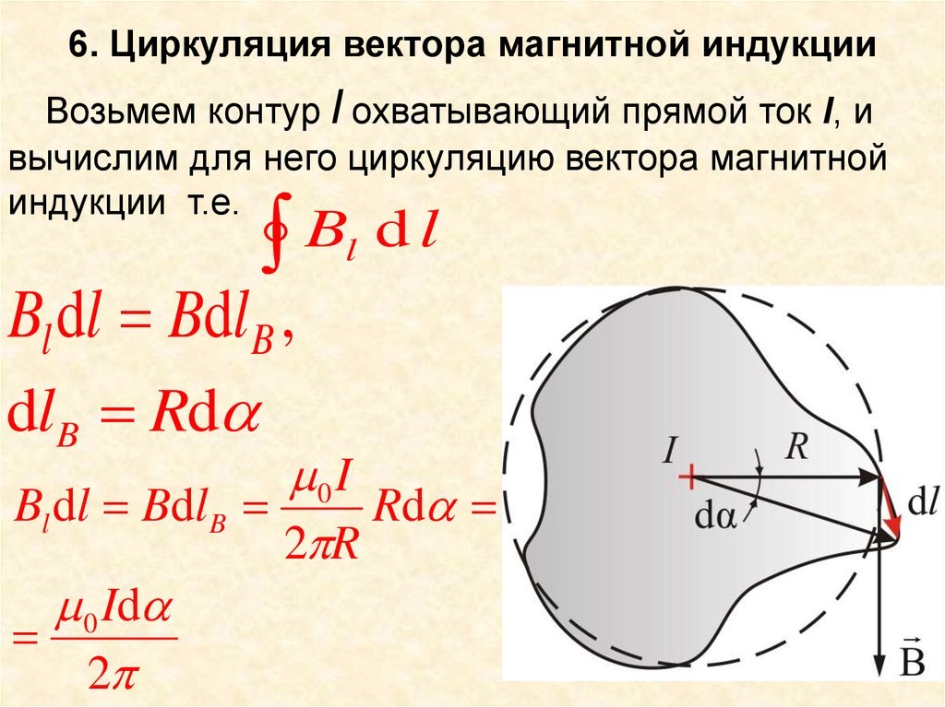
Доказательство теоремы о циркуляции вектора В

Slide 19
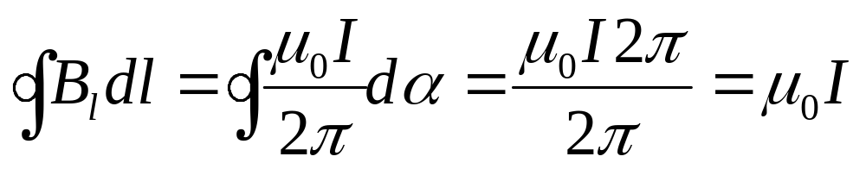
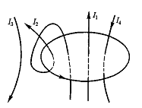

Обобщая полученное выражение для нескольких токов, охватываемых контуром, получим:
Каждый ток учитывается столько раз, сколько раз он охватывается контуром. Положительным считается ток, направление которого образует с направлением обхода по контуру правовинтовую систему; ток противоположного направления считается отрицательным.
для системы токов, изображенных на рисунке

Slide 20

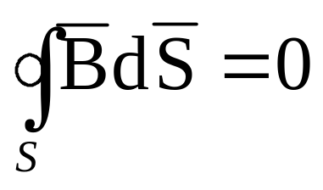
Выражение теоремы о циркуляции в полученном виде справедливо
только для поля в вакууме, поскольку для поля в веществе необходимо учитывать молекулярные токи.
Теорема о циркуляции вектора В имеет в учении о магнитном поле такое
же значение, как теорема Гаусса в электростатике, так как позволяет находить
магнитную индукцию поля без применения закона Био — Савара —Лапласа.
Магнитному полю нельзя приписывать потенциал, как электрическому полю. Этот потенциал не был бы однозначным: после каждого обхода по контуру он получал бы приращение .
Линии напряженности электрического поля начинаются и заканчиваются на зарядах. А магнитных зарядов в природе нет. Опыт показывает, что линии всегда замкнуты. Поэтому теорема Гаусса для вектора магнитной индукции записывается так:

Slide 21
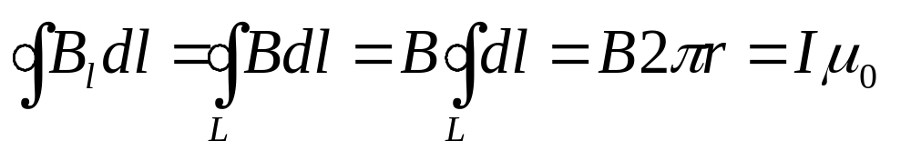
Применение теоремы о циркуляции вектора магнитной индукции
Исходя из теоремы о циркуляции вектора В можно получить выражение для магнитной индукции поля прямого тока
При учёте, что r=b
Циркуляция вектора Е электростатического поля всегда равна нулю, т.е. электростатическое поле является потенциальным.
Циркуляция вектора В магнитного поля не равна нулю. Такое поле называется вихревым.

Slide 22
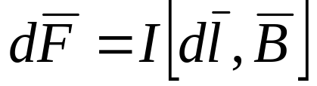


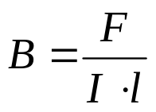
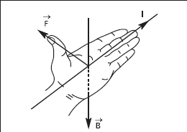

Сила Ампера. Взаимодействие параллельных токов
В векторной записи в системе СИ закон Ампера выражается формулой
где - сила, с которой магнитное поле действует на бесконечно малый проводник с током I .
Модуль силы, действующей на проводник,
где α - угол между векторами и .
Направление силы определяется направлением векторного произведения или правилом левой руки.

Slide 23

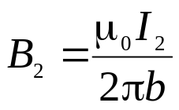
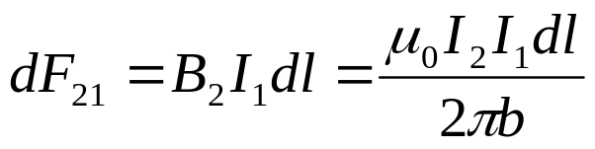
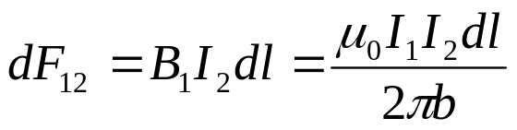
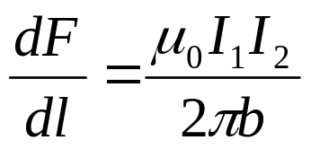
I₁
I₂
Пусть I₂ создает магнитное поле, а I₁ находится в этом поле на расстоянии b, тогда
B₁
b
Пользуясь правилом левой руки, находим, что сила Ампера, действующая на I₁, направлена к I₂ (dF₂₁ ), т.е. проводники притягиваются.
Аналогично для поля тока I₁
Результирующая сила равна одной из этих сил. Если эти два проводника будут воздействовать на третий, тогда их магнитные поля B₁ и B₂ нужно сложить векторно.
На каждую единицу длины проводника действует сила

Slide 24










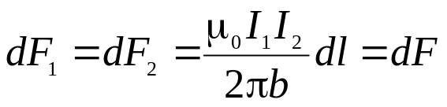
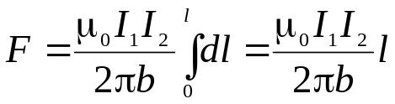


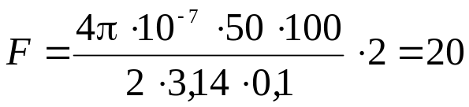
Пример.
Взаимодействие токов
По двум параллельным проводникам длиной l = 2м каждый, находящимся в вакууме на расстоянии b = 10 см, в противоположных направлениях текут токи , . Определить силу взаимодействия токов
На каждый проводник с током действует сила
мН
Ответ: F = 20мН
Notes:
мН

Slide 25
Спасибо за внимание!

